Slide 1
Reprodukční imunologie Ontogeneze imunity

Slide 2
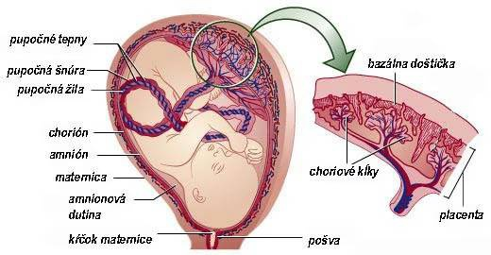
Reprodukční imunologie
Těhotenství: rozsáhlé fyziologické, neuroendokrinní i imunologické změny
Embryo – semialograft – nese HLA znaky pocházející od otce.
Kontakt:
matka – plod
deciduální tkáň - trofoblast
sliznice děložní - extraembryonální tkáň zárodku
NUTNÁ ROVNOVÁHA
http://www.ipask.info/aktuality

Slide 3
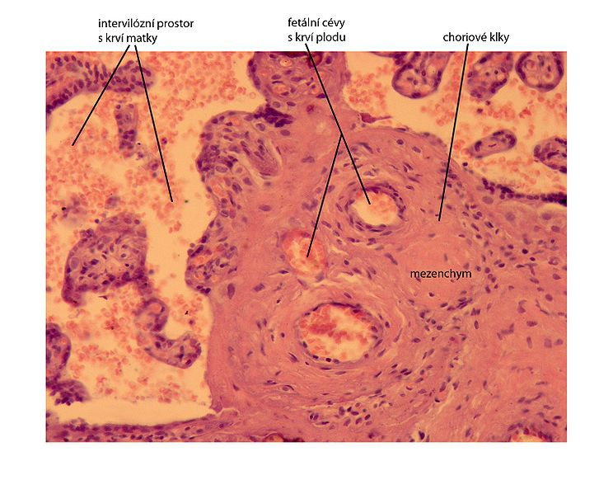
Imunologické mechanismy zajištění rovnováhy v placentě
Buňky trofoblastu neexprimují HLA A,B, mají naopak HLA E, G.
Na buňkách trofoblastu hodně FasL a hodně regulačních molekul komplementové kaskády (CD 59, CD 55)
Cytokinové prostředí: TGF beta podporuje tvorbu GM-CSF a IL-6, což celkově směruje IS matky k Th2. Dále účast progesteronu a HCG.
Tvorba HCG je podporována
IL-4, IL-6, ty vznikají v placentě
Málo lymfocytů v tkáni
trofoblastu

Slide 4
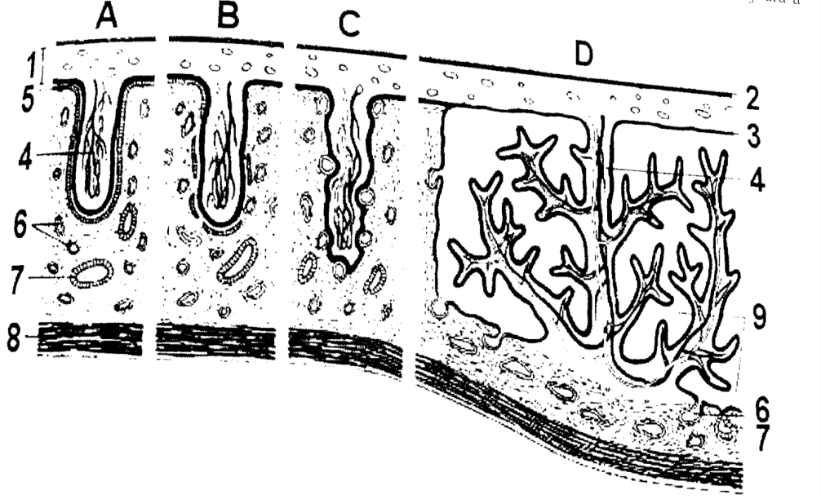
Typy placent
Epiteliochorialis (koně, prasata)
Syndesmochorialis (přežvýkavci)
Endoteliochorialis (šelmy)
Hemochorialis (člověk)
S „těsností“ kontaktů mateřské krve a tkání plodu souvisí i přestup mateřských Ig do krve plodu. Nejméně u prasat, přežvýkavců a koní, šelmy částečně, myši, člověk, králíci poměrně dobře)
A –semiplacenta epitheliochorialis
B –semiplacenta syndesmochorialis
C –placenta endotheliochorialis
D –placenta haemochorialis
1 –pars fetalis placentae, 2 – epitel alantois (D – amnia), 3 – epitel choria, 4 – choriový klk, 5 –děložní epitel, 6 – krevní cévy ve slizničním vazivu endometria, 7 – děložní žlázy, 8 – myometrium, 9 – intervilózní prostory

Slide 5
Imunologické sterility
U 10% populace protilátky proti spermiím, výrazně vyšší je u infertilních párů
Příčiny vzniku hlavně infekce a poranění
Mohou interagovat s pohybem spermií, aktivovat komplement, ovlivňovat kapacitaci, akrozómovou reakci, adhezívní interakce
Další typy protilátek:
proti zona pelucida
antifisfolipidové
proti antigenům endometria

Slide 6
Ontogenetický vývoj IS
Nespecifická x specifická imunita
Období po narození a dětský věk
Různá dynamika vyzrávání a schopnosti aktivace:
Monocyty – makrofágy (4. týden), neutrofily (14. týden) , NK buňky (6. týden),
komplement ( 6 – 14 týden)
Thymus (15. týden) T (7. týden) a B lymfocyty (6. – 10. týden) a jejich kooperace, protilátky IgG, IgM (14. týden).
Současné trendy ovlivňující vývoj IS - otázka expozice Ag podnětům, vakcinace
Období stáří (imunosenescence)- nad 65 let, často:
infekční choroby s abnormálním až fatálním průběhem, výskyt autoprotilátek bez známek onemocnění, choroby pramenící z poruch proliferace a diferenciace

